Slide 2
Tinkamas vėdinimas – svarbi COVID-19 ligos prevencijos priemonė

Slide 3


Slide 4
Tinkamos patalpų oro kokybės užtikrinimo svarba
Vaikai ir mokyklos darbuotojai didžiąją dienos dalį praleidžia mokyklos pastate (6 – 8 valandos kiekvieną darbo dieną).
Vaikams, pagal laiko trukmę praleidžiamą uždarose patalpose, mokykla yra antra vieta po buvimo namų patalpose.
Įrodyta, kad klasių oro kokybė turi įtakos ne tik mokymosi sugebėjimams, bet ir sveikatai.
Netinkamas patalpų vėdinimas siejamas su padidėjusia kvėpavimo takų infekcijų plitimo rizika.

Slide 5
Vėdinimo nauda
Šviežio oro padavimas
Kenksmingų medžiagų pašalinimas
Anglies dvideginio pašalinimas
Nemalonių kvapų pašalinimas
Įvairių grybelių sporų kiekio ore sumažinimas
Oro temperatūros reguliavimas
Santykinės oro drėgmės reguliavimas

Slide 6

Prasta patalpų oro kokybė
Prasta mokyklų vidaus patalpų oro kokybė gali būti siejama su:
1) nepakankamu patalpų vėdinimu, ypač žiemos metu;
2) ne visada ir nekokybiškai valomomis mokymo patalpomis;
3) dideliu mokinių skaičiaus buvimu vienoje patalpoje;
4) statybinių produktų, naudojamų baldų ir kt.

Slide 7
CO2 koncentracija
CO2 koncentracija – vidaus patalpų oro taršos indikatorius. Mokymo klasėse ir mokymo kabinetuose vidutinė CO2 koncentracija, išmatuota laikotarpiu nuo pamokų pradžios iki pamokų pabaigos, neturi viršyti 2745 mg/m3 (1500 ppm). Vienkartinė didžiausia leidžiama CO2 koncentracija šių patalpų ore yra 9000 mg/m3 (5000 ppm).
Pagal CO2 koncentraciją galima spręsti ar patalpa tinkamai vėdinama.
CO2 koncentracija susijusi su kambario oro temperatūra ir drėgniu bei yra atvirkščiai susijusi su oro pasikeitimo sparta.

Slide 8
Rekomendacijos
Rekomenduojama patalpas vėdinti bent 10 – 15 minučių: Vėdinimo trukmė priklauso nuo įvairių faktorių (patalpų ploto, oro sąlygų, varstomų langų išdėstymo klasėje, jų ploto, meteorologinių sąlygų ir kt.);
Jei vėdinama sudarant skersvėjį (atidaromi priešingose pusėse esantys langai ir (ar) durys) tuomet galima vėdinti trumpiau, jei skersvėjis nesudaromas – vėdinimo trukmė turėtų būti ilgesnė;
ATIDARYTI LANGUS TAIP PLAČIAI KAIP ĮMANOMA.
Patalpas vėdinti prieš pamokas ir po kiekvienos pamokos; Vėdinant patalpas vaikams neleisti būti klasėje;
Žiemos metu taikyti intensyvaus vėdinimo principą;
Nustatyti mechaninės vėdinimo sistemos įsijungimo laiką 1-2 val. iki pamokų pradžios;

Slide 9
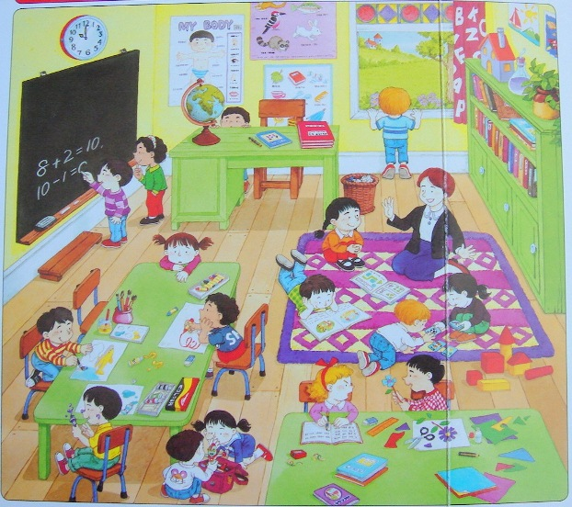
Dar kartą įvertinti mokinių skaičių klasėje;
Tualetuose nevarstyti langų, jeigu įrengtas mechaninis oro šalinimas;
Kanalinių ventiliatorių veikimą tualetuose pakeisti į maksimalų (24/7);
Jeigu tualetuose neįrengti kanaliniai ventiliatoriai atidaryti langus.

Slide 10
Rekomendacijos ruošiantis šaltajam laikotarpiui
Įvertinti mokykloje esančių natūralaus vėdinimo kanalų bei klasėje esančių grotelių būklę;
Neuždarinėti natūralaus vėdinimo kanalų grotelių esančių klasėse, tualetuose ir kitose patalpose;
Jeigu mokyklos patalpose įrengta mechaninė vėdinimo sistema patikrinti jos veikimą, filtrų, klasėse esančių oro tiekimo ir šalinimo difuzorių būklę;
NENAUDOTI RECIRKULIACINIŲ VĖDINIMO SISTEMŲ.

Slide 11
Priminimas apie pagrindines prevencijos priemones
Skiepai
Patalpų vėdinimas ir valymas
Sąlygų, būtinų rankų higienai, sudarymas
Asmeninių apsaugos priemonių dėvėjimas ir atstumo laikymasis
Ugdymo proceso organizavimas siekiant sumažinti asmenų kontaktavimą
Informacijos teikimas
Užtikrinimas, kad simptomus jaučiantys asmenys nebūtų ugdymo įstaigoje

Slide 12

Mokykla - vaikų antri namai. Sudarykime jiems saugias sąlygas!

Slide 13
PABAIGA

